Slide 1
Vysoká škola technická a ekonomická
Ústav technicko-technologický
Logistický a výrobní proces ve firmě PENAM, a.s.
Obhajoba diplomové práce
autor diplomové práce: Bc. Markéta Černíková
vedoucí diplomové práce: doc. Ing. Rudolf Kampf, Ph.D.
červen 2017

Slide 2
CÍL PRÁCE
Cílem diplomové práce je navýšení objemu výroby vybraných druhů výrobků za pomocí optimalizace logistických a výrobních procesů ve firmě Penam, a.s. v Českých Budějovicích.

Slide 3
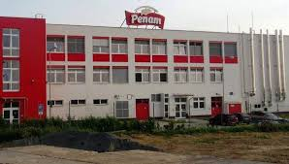
PŘEDSTAVENÍ SPOLEČNOSTI PENAM, a.s.
Historie společnosti
Základní údaje

Slide 4
METODY SÍŤOVÉ ANALÝZY
Metoda CPM - jejím cílem je stanovení doby trvání projektu na základě délky tzv. kritické cesty. Metoda CPM umožňuje usnadnit efektivní časovou koordinaci dílčích, vzájemně na sebe navazujících činností v rámci projektu.

Slide 5
ANALÝZA SOUČASNÉHO ČASOVÉHO PRŮBĚHU VÝROBY VE FIRMĚ PENAM, a.s..
Analýza časových průběhů jemného B, smaženého pečiva B a chleba konzumního B a BK

Slide 6
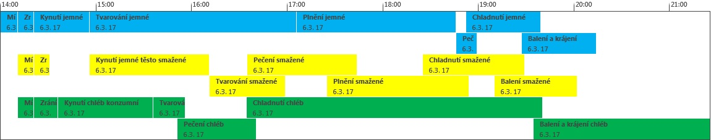
DEFINOVÁNÍ KRITICKÉ CESTY PROSTŘEDNICTVÍM SW MICROSOFT PROJECT
Představení softwaru
Reálná časová osa současného stavu výroby

Slide 7
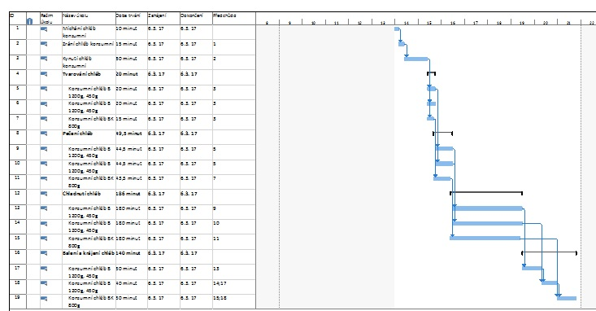
ZJIŠTĚNÍ VÝCHOZÍ KRITICKÉ CESTY
Chléb konzumní B a BK

Slide 8
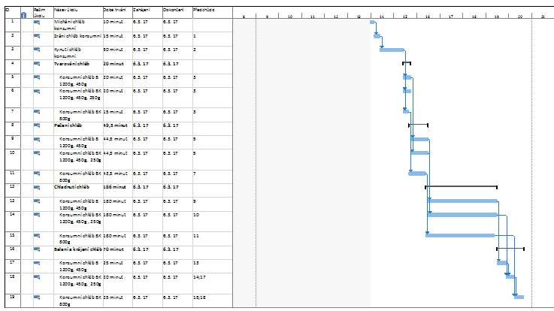
KRITICKÁ CESTA PŘIDÁNÍ DALŠÍHO BALICÍHO STROJE
Po optimalizaci procesu balení a krájení chléb konzumní

Slide 9
TRVÁNÍ PROCESU BALENÍ A KRÁJENÍ
PO OPTIMALIZACI PŘIDÁNÍM BALICÍHO STROJE
Balení a krájení chléb konzumní

Slide 10
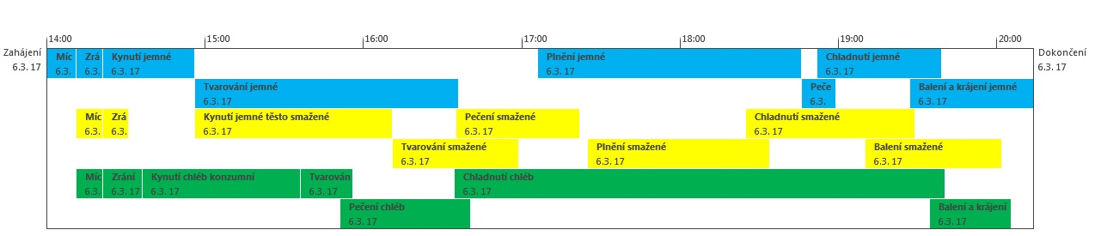
POROVÁNÍ ČASOVÝCH OS VŠECH PROCESŮ PŘED A PO OPTIMALIZACI
Původní časová osa procesů a osa po optimalizaci u všech procesů

Slide 11
ČASOVÉ ZNÁZORNĚNÍ PRŮBĚHU VÝROBY PŘED A PO OPTIMALIZACI PROCESŮ
Grafické znázornění výrobků před a po optimalizaci procesů

Slide 12
ZHODNOCENÍ NAVRHNUTÝCH ŘEŠENÍ
Původní výrobní doba u všech druhů výrobků v procesu balení, krájení, tvarování, plnění, pečení: 1080 minut
Optimalizovaná výrobní doba všech druhů výrobků u procesů balení, krájení, tvarování, plnění: 606 minut
Zkrácení výroby u všech procesů výše uvedených jemné pečivo B + smažené pečivo B + chléb konzumní B a BK o 474 minut
Jemné pečivo B proces balení a tvarování původně 320 minut na 172 minut
Smažené pečivo B u procesů balení, pečení(smažení), plnění původně 620 minut na 364 minut
Chléb konzumní B a BK u procesu balení a krájení původně 140 minut na 70 minut
Výnosnost dané investice: 53,7 % ―> výnosnost zisková
Doba návratnosti investice: 0,65% roku (237 dní) ―> návratnost příznivá

Slide 13
DĚKUJI ZA POZORNOST

Slide 14
DOPLŇUJÍCÍ DOTAZY VEDOUCÍHO DIPLOMOVÉ PRÁCE
Bude práce aplikovaná ve firmě?
Jaký je rozdíl mezi metodou CPM a PERT, v kontextu práce?

Slide 15
DOPLŇUJÍCÍ DOTAZY OPONENTA DIPLOMOVÉ PRÁCE
Jakým způsobem byly stanoveny mzdové náklady v tabulce 7?
Budou Vaše návrhy v praxi realizovány?

